Slide 1
2.1 Levantamento de requisitos
2.2 Estrutura analítica do projeto

Slide 2
Requisitos
A tarefa de análise de requisitos é um processo de descoberta, refinamento, modelagem e especificação
Compreensão das funções que atenda às necessidades de um cliente, visando o cumprimento de acordos, contratos ou especificações
Declaração oficial do que os desenvolvedores do sistema devem implementar

Slide 3
Classificação dos requisitos
Requisitos funcionais
  Dada certa uma entrada no sistema, como deve ocorrer o processamento e qual é a saída desejada
Requisitos não funcionais
  Confiabilidade
    Falhas de sistema, erros de execução e o tempo para a recuperação
  Portabilidade
    Flexibilidade de migração para outras plataformas
  Segurança
    Senhas criptografadas, definições de permissões, etc.
  Usabilidade
    Sistemas intuitivos para usuários com pouco conhecimento

Slide 4
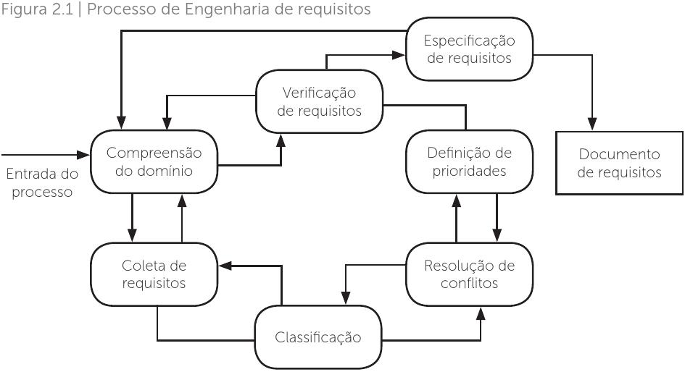

Slide 5
Processo
  Inicia-se com a compreensão do domínio, que é a área específica do desenvolvimento, ou ainda, o problema a ser resolvido
Coleta
  Momento de iteração com o sponsor, por diversos meios ou técnicas
Classificação
  As atividades são estruturadas seguindo uma coerência
    Que pode variar conforme o projeto

Slide 6
Resolução de conflitos
  O gerente do projeto deve orientar e encontrar pontos que atendam às necessidades do cliente
Definição das prioridades
  Os stakeholders priorizam algumas entregas conforme acordado
    Esse processo é mais sensível em projetos de grande porte

Slide 7
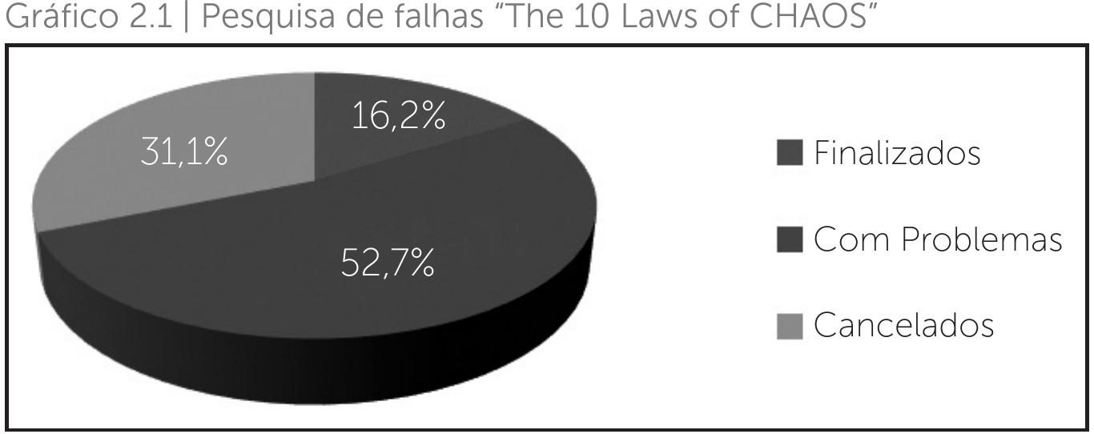
16% são finalizados com todas as funcionalidades
31% cancelados e não foram entregues ao cliente
53% problemas com levantamento de requisitos

Slide 8
O mais importante é conseguir entender todas as necessidades do cliente
  A fim de obter o melhor produto final
As técnicas de levantamento de requisitos de software podem ser modificadas ou adaptadas
  Variando conforme problema a ser resolvido, complexidade do projeto, entre outras

Slide 9
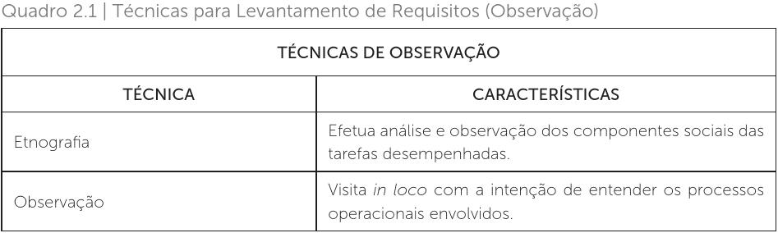
Técnicas mais utilizadas

Slide 10
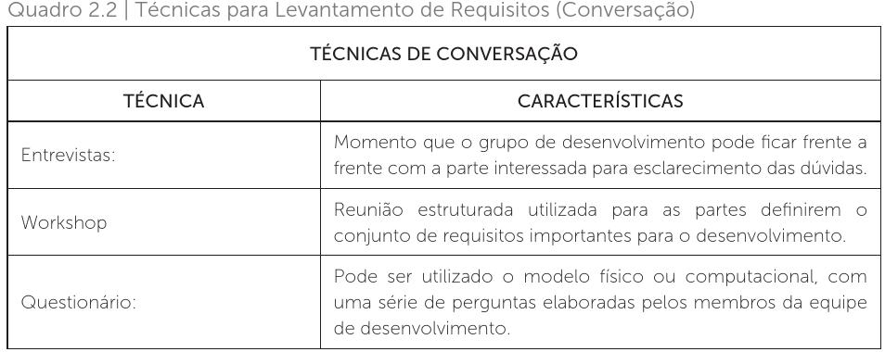

Slide 11
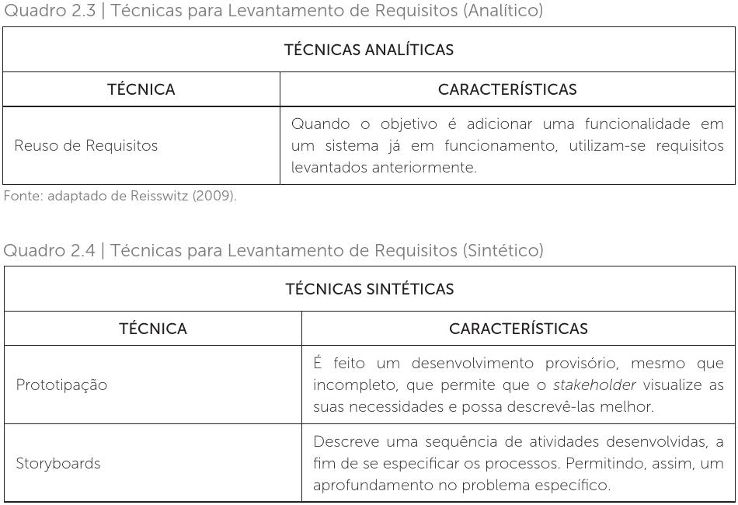

Slide 12
Estrutura Analítica do Projeto (EAP)
Work Breakdown Structure (WBS)
Na etapa de requisitos
  Levantamento das atividades
Etapa da EAP
  Duração de cada uma das atividades previstas nos pacotes de trabalho

Slide 13
Cada nível descendente do projeto representa um aumento do nível de detalhamento do projeto, como se fosse um cronograma (hierárquico)
O detalhamento pode ser realizado até o nível desejado, apresentado dados genérico ou detalhado
O detalhamento mais usual é até o pacote de trabalho
A EAP tem como objetivo principal dividir as tarefas do projeto em partes menores, possibilitando uma melhor compreensão e gerenciamento dos pacotes de trabalho

Slide 14
Antes da elaboração do EAP, é necessário desenvolver
  A lista de atividades do projeto
    Descrição do escopo do trabalho das atividades que compõem o projeto
Permite que os desenvolvedores compreendam pontualmente cada atividade

Slide 15
Lista de atividades
1 Condomínio
1.1 Prédio
1.1.1 Fundações
1.1.1.1 Atividade A
1.1.1.2 Atividade B
1.1.2 Acabamento
1.1.2.1 Atividade A
1.1.2.2 Atividade B
1.2 Prédio 2
1.2.1 Fundações
1.2.2 Acabamento
1.3 Estacionamento
1.4 Gestão
1.4.1 Atividade E
1.4.2 Atividade F

Slide 16
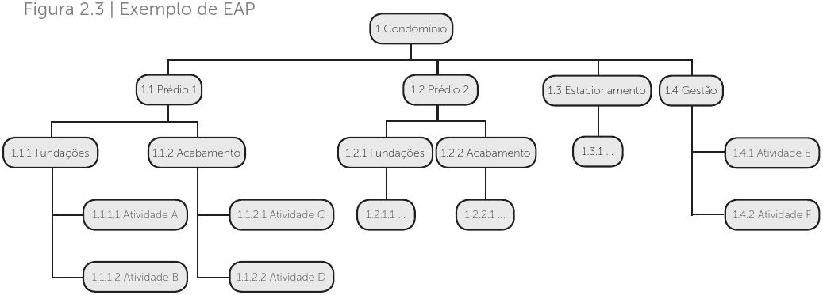

Slide 17
Cada entrada é um pacote de trabalho (work package)
Nome do projeto na primeira camada
Camada seguinte
  Entrega maior
    Projetos maiores possuem mais entregas
  Atividades globais
Camadas inferiores
  Atividades específicas
  Importante chegar em tarefas com duração/custo manuseável

Slide 18
O nível do detalhamento do escopo deve ser feito de modo que
  Permita o monitoramento e controle das entregas do projeto com facilidade
  Busque mais precisão nas estimativas dos custos, do tempo, dos recursos e riscos
  Facilite a definição das responsabilidades através da criação de uma matriz de responsabilidades

Slide 19
Dicionário EAP
Nome do pacote de trabalho
Responsável principal pelo pacote de trabalho
Principais tarefas do pacote de trabalho
Prazo estimado para a realização das tarefas

Slide 20
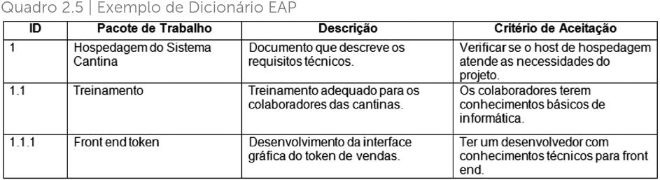

Slide 21
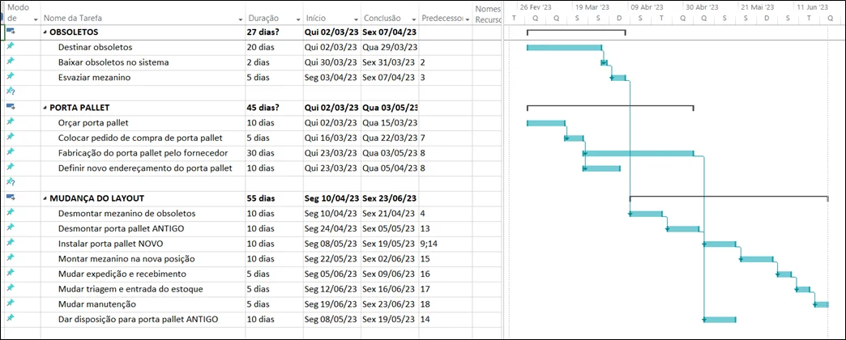
Gráfico de Gantt

Slide 22
4 tipos de relações entre as atividades
Término para início: será necessário terminar uma tarefa para iniciar a outra
Início para início: as tarefas iniciam simultaneamente
Término para término: as tarefas devem ser terminadas no mesmo instante ou na mesma data
Início para término: são derivadas de tarefas que necessitam que as predecessoras não iniciem até que a sucessora termine

Slide 23
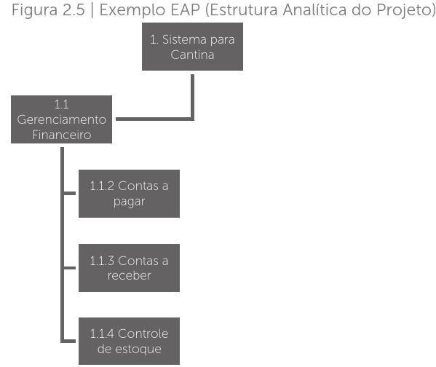
Exemplo

Slide 24
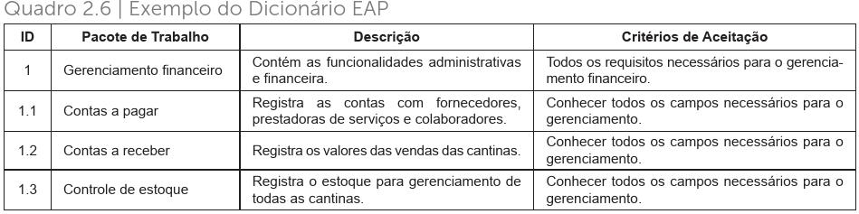

Slide 25
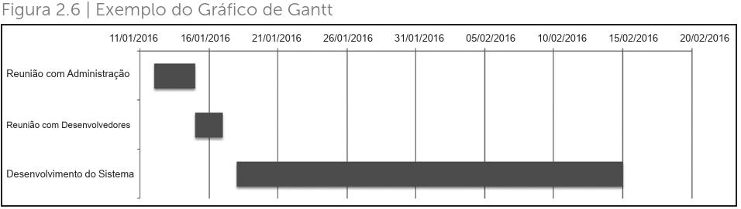
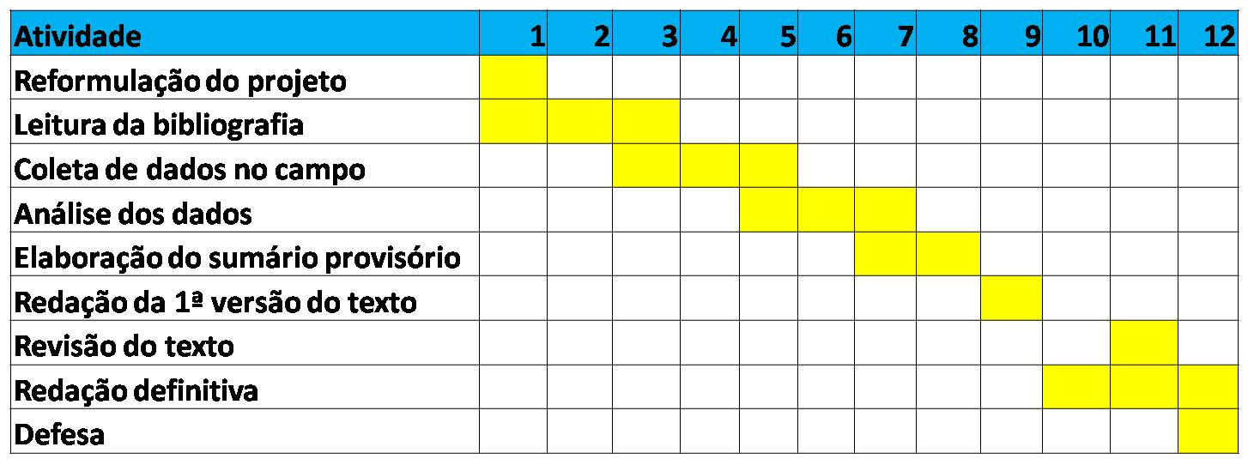
Exemplo 2:

Slide 26


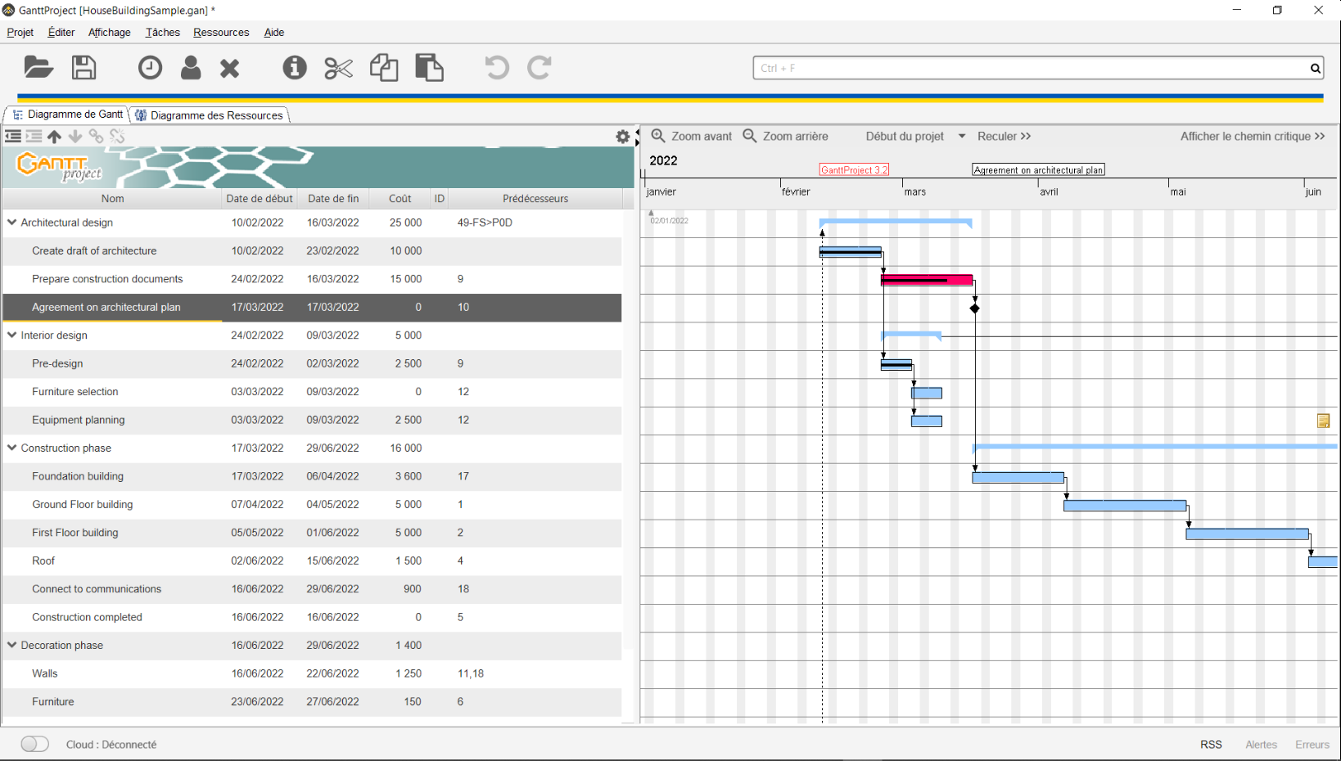

Slide 27
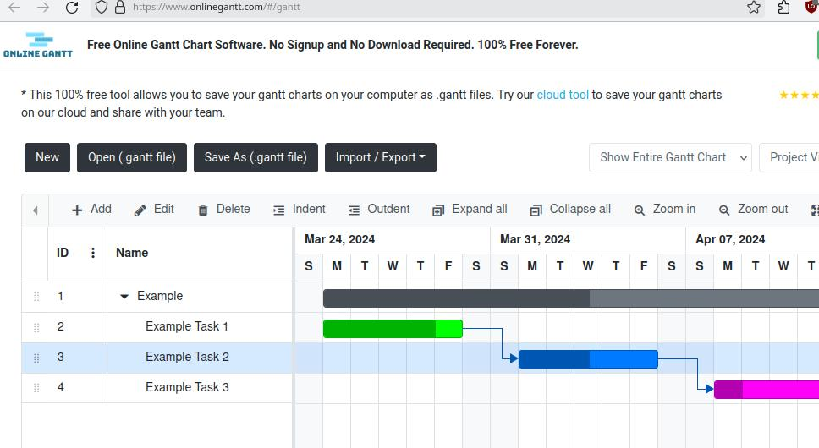
https://www.onlinegantt.com/#/gantt

Slide 28
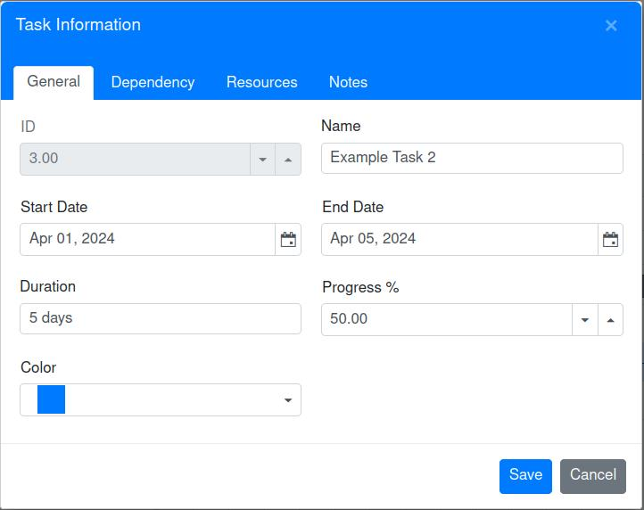

Slide 29
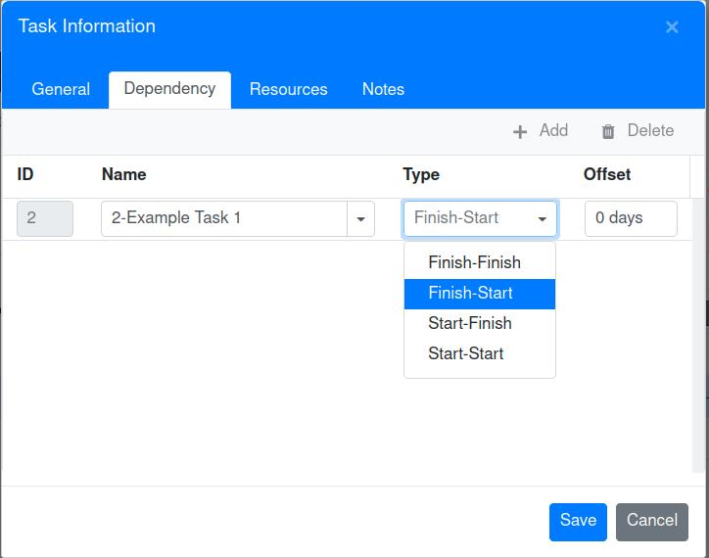

Slide 30
